Slide 1
Fracture du tibia.
Emplacement du tibia et des os autour.
Les différents types de fractures.
L’Ostéosynthèse.
Les complications.
Les Causes de fractures.

Slide 2
Emplacement du tibia et des os autour.

Slide 3
Fracture du tibia.
Emplacement du tibia et des os autour.
Les différents types de fractures.
L’Ostéosynthèse.
Les complications.
Les Causes de fractures.

Slide 4
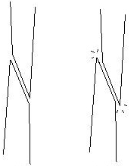
Les différents types de fractures.

Slide 5
Les différents types de fractures.

Slide 6
Les différents types de fractures.

Slide 7
Les différents types de fractures.

Slide 8
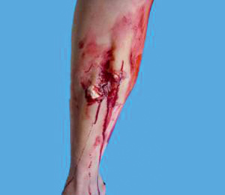
Les différents types de fractures.
Fracture ouverte du tibia.

Slide 9
Fracture du tibia.
Emplacement du tibia et des os autour.
Les différents types de fractures.
L’Ostéosynthèse.
Les complications.
Les Causes de fractures.

Slide 10
L’Ostéosynthèse

Slide 11
L’Ostéosynthèse

Slide 12
L’Ostéosynthèse

Slide 13
L’Ostéosynthèse

Slide 14
Fracture du tibia.
Emplacement du tibia et des os autour.
Les différents types de fractures.
L’Ostéosynthèse.
Les fractures du tibia dans le sport.
Les Causes de fractures.

Slide 15
Les fractures du tibia dans le sport.

Slide 16
Les fractures du tibia dans le sport.

Slide 17
Fracture du tibia.
Emplacement du tibia et des os autour.
Les différents types de fractures.
L’Ostéosynthèse.
Les fractures du tibia dans le sport.
Les Causes de fractures.

Slide 18
Les Causes de fractures.
- Accident de moto ou de voiture.
- Lésions due a un trop grand effort.
- Mauvaise chute.
- Mauvaise alimentation.
- Masse osseuse trop faible.

Slide 19
Sources:
-Wikipédia
-Forums Doctissimo
-Slideshare.net : Drcusse-Les fractures osseuse.

